Slide 1
第9讲
封装与继承

Slide 2

回顾
什么是属性？
什么是方法？
什么是对象？
对象和类的区别是什么？

Slide 3
预习检查
面向对象的三个基本特征是什么？
为什么需要封装？
构造方法是用来干什么的？
继承的特点是什么？

Slide 4
本讲内容
对属性进行封装
类与类的继承关系

Slide 5
本讲目标
理解封装的概念
掌握封装的实现方法
了解访问修饰符，掌握private关键字
掌握继承，使用继承实现代码复用

Slide 6

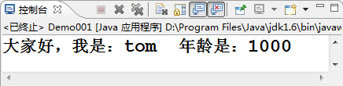
1. 封装
1.1 为什么需要封装
class Person {
public String name = "tom";
public int age = 20；
public void salaryInfo() {
    System.out.println("大家好，我是：" + name + "\t年龄是：" + age);
  }
}
public class Demo001{
public static void main(String args[]) {
Person person = new Person();
person.age = 1000;
  person.salaryInfo();
}
}
分析上面的程序存在什么问题??

Slide 7
1.1 为什么需要封装
年龄等于1000合理吗？
为什么会出现这种情况？
用户可直接访问对象中的字段，无法对输入进行限制
如何避免不合法数据的输入？
解决方法
  隐藏对象中的字段
  提供公共的操作方法
  对输入的值进行限制
封装

Slide 8
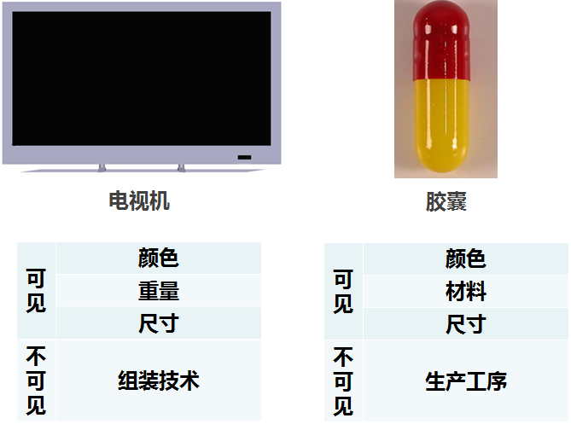
1.2 现实生活中的封装

Slide 9

1.3 什么是封装
封装：对外隐藏特征和行为的内部实现细节。封装有利于程序的安全
1.4 如何实现封装
使用private修饰符私有化类的属性或方法
class Person {
private int salary;
private String getInfo(){ }
}
封装后的属性和方法只有在当前类中才可以使用，
其他类是无法直接访问一个类中的私有的属性和方法的

Slide 10
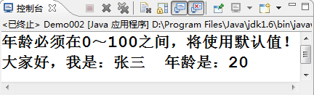
如何实现封装
访问被封装的属性
通过提供属性对应的getter/setter方法
只有getter方法，无setter方法的属性为只读属性
只有setter方法，无getter方法的属性为只写属性
class Person {
  public String name = "tom";
  private int age = 0;
// 在属性封装中将年龄限制在0～100之间
  public void setAge(int age) {
    if (age < 0 || age > 100) {
      System.out.println("年龄必须在0～100之间，将使用默认值！");
    } else {
      this.age = age;
    }
  }
}

Slide 11
如何实现封装
如何调用被封装的方法
提供一个非私有化的方法调用被封装的方法
class Person {
private String name = " tom ";
public int age = 0;
private void salaryInfo() {
  System.out.println(" salary is secret " );
}
public void getSalaryInfo() {
salaryInfo();
}
}

Slide 12
1.5访问修饰符
Java访问控制符的作用是说明被声明的内容（类、属性、方法和构造方法）的访问权限
private是访问修饰符的一种，除了private之外，还有默认(无访问修饰符)、protected、public
位置 | private | protected | 默认 (无修饰符) | public
同一个类 | 是 | 是 | 是 | 是
同一个包的类 | 否 | 是 | 是 | 是
不同包的子类 | 否 | 是 | 否 | 是
不同包且不是子类 | 否 | 否 | 否 | 是

Slide 13
1.5访问修饰符
class Person {
  private String name= "张三";
  protected String address = "湖北";
  String sex= "男";
  public int age=0;
}
public class Child {
  public String grade;
  public static void main(String args[]) {
    Person person = new Person ();
    // 编译错误,无法在类的外部访问私有属性
    System.out.println(person.name);
    System.out.println(person.address);
    System.out.println(person.sex);
    System.out.println(person.age);
  }
}

Slide 14

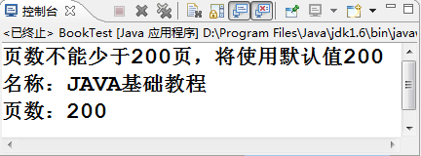
小结 1
请通过代码封装，实现如下需求：
    编写一个类Book，代表教材:
    具有属性：名称（title）、页数（pageNum），其中页数不能少于200页，否则输出错误信息，并赋予默认值200
    为各属性设置赋值和取值方法
    具有方法：detail，用来在控制台输出每本教材的名称和页数
    编写测试类BookTest进行测试：为Book对象的属性赋予初始值，并调用Book对象的detail方法，看看输出是否正确

Slide 15
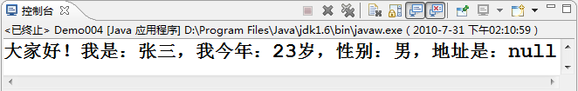
2.1为什么需要构造方法
编写一个测试类，要求：
  实例化一个人类对象，并对其初始化
  在控制台输出此人的自我介绍
Person中有太多的属性及对应的setter方法，在初始化时，很容易就忘记了，有没有可能简化对象初始化的代码？
public class PersonTest {
  public static void main(String[ ] args) {
    Person person= new Person();
    person.setName("张三");
    person.setAge(23);
    person.setSex("男");
    System.out.println(person.sayHai());
  }
}
要简化对象初始化的代码，可以通过构造方法来解决

Slide 16
什么是构造方法
构造方法负责对象成员的初始化工作，为实例变量赋予合适的初始值
构造方法必须满足以下语法规则：
  1、方法名与类名相同
  2、没有返回类型
public class Person {
  private String name; // 姓名
  // 构造方法
  public Person() {
    name = "无名氏";
  }
}
使用new关键字调用构造方法
总是在创建对象时自动调用
public class PersonTest {
  public static void main(String[ ] args) {
  Person person = new Person();
  }
}
Notes:
Java中，构造方法为实例方法，名称与其类名相同，是使用new关键字来调用的。
1.java的重写,是指在子类中对父类的某方法进行重新定义,其子类的该方法名以及参数位置和个数均与父类相同,从而在调用子类的该方法时,不会执行父类的方法.如果在父类中以final定义的方法,在子类中无法重写.
2.每个java类都有其构造方法,构造方法的特点是方法名与类名是相同的,构造方法可以重载.
PS.重载的概念是指,在同一个java类中,出现两个或两个以上的相同名称的方法,但是参数的个数和位置不会完全相同.例如 getName()和 getName(int index)就是重载的关系.

Slide 17
2.2带参数的构造方法
通过带参数的构造方法，显式地为实例变量赋予初始值
public class Person {
  private String name; // 姓名
  private int age; // 年龄
  private String sex; // 性别
  private String address; // 地址
  // 带参数的构造方法
  public Person (String name , int age, String sex , String address) {
    this. name = name;
    this. age = age; // 可以增加对age等属性的存取限制条件
    this. sex = sex;
    this. address = address;
  }
  public String sayHai() {
    return "大家好！我是：" + name + "，我今年：" + age +
        "岁，性别：" + sex +"，地址是："+ like;
  }
}

Slide 18
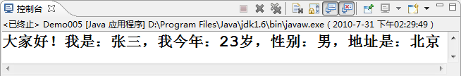
2.2带参数的构造方法
通过调用带参数的构造方法，简化对象初始化的代码
public class PersonTest {
  public static void main(String[] args) {
    Person person = new Person("张三", 23, "男", "北京");
    System.out.println(person.sayHai());
  }
}
创建对象时，一并完成了对象成员的初始化工作

Slide 19
小结 2
编写一个类Book2，代表教材：
  具有属性：名称（title）、页数（pageNum），其中页数不能少于200页，否则输出错误信息，并赋予默认值200
  具有方法：detail，用来在控制台输出每本教材的名称和页数
  具有带参数的构造方法：用来完成对象的初始化工作，并在构造方法中完成对页数的最小值限制
编写测试类Book2Test进行测试：初始化一个Book2对象，并调用该Book2对象的detail方法，看看输出是否正确

Slide 20




3. 继承
生活中，继承的例子随处可见
谁是父类？
谁是子类？
能说出继承的特点吗？
动物
食草动物
食肉动物
继承需要符合的关系：is-a，父类更通用、子类更具体
Notes:
引入继承的特点：子类具有父类的一般特性（属性、行为)、自身特殊的特性。
分析：
1、兔子和羊都是食草动物，它们都具有食草动物的基本特征和行为。如果把食草动物称为父类，兔子和羊就是食草动物的子类。
2、由于豹子和狮子都具有食肉动物的基本特征和行为，可以说豹子和狮子都是食肉动物的子类
3、食草动物和食肉动物都具有动物的基本特征和行为，所以它们都是动物的子类，而动物是它们的父类
4、兔子的直接父类是食草动物，间接父类是动物
5、动物、食草动物、兔子形成了一个继承树分支
在上面的继承树分支中：
1、位于下层的子类会继承上层所有直接或间接父类的特征和行为
2、如果两个类不在同一个继承分支上，就不会存在继承关系
继承特点：
1、父类更通用、子类更具体
父类具有更一般的特征和行为，而子类除了具有父类的特征和行为，还具有自己特殊的特征和行为
2、继承需要符合的关系：is-a
比如：兔子是食草动物，满足is-a的关系
兔子不是老虎，所以兔子和老虎不存在继承关系

Slide 21



生活中的继承
子类具有父类的一般特性（包括属性和行为），以及自身特殊的特性
引擎数量
外观颜色
刹车
加速
巴士是汽车吗？
卡车是汽车吗？
出租车是汽车吗？
属性
汽车
行为
请问：出租车包含哪些属性和行为呢？
最大载客数量
报站
最大载重量
卸货
所属公司
最大载客数量
打发票

Slide 22

3.1什么是继承
class Teacher {
  private String name;
  private String address;
  public Teacher(String name, String address) {
    this.name = name;
    this.address = address;
  }
  public void sayHai() {
    System.out.println("hello!我是来自于:" + address + "的" + name);
    System.out.println("我的工作是教学工作！");
  }
}
class Student {
  private String name;
  private String address;
  public Student(String name, String address) {
    this.name = name;
    this.address = address;
  }
  public void sayHai() {
    System.out.println("hello!我是来自于:" + address + "的" + name);
    System.out.println("我的工作是学习知识！");
  }
}
概念
  提供子类可以沿用父类的某些行为和特征的一种方式。
  在程序中使用继承，有利于程序的扩展
建立一个Person类，其中Person分为：教师，学生，要求如下：
Teacher类的属性：name，address；方法：sayHai
Student类的属性：name，address；方法： sayHai
通过分析代码，我们发现：
这两个类有相同的属性和方法，在增加其他类似的类时，
程序中会存在更多大量的重复代码，导致程序的扩展性很差
Notes:
以上代码中：代码存在重复，违背了“write once, only once”的原则
即没有做到代码只在一个地方写一次的原则

Slide 23
3.1什么是继承
笼统地说：继承就是将程序中共同的特征和行为抽取出来建立一个新的类，使其他类可以沿用此类中的属性和方法。
这样不仅可以减少程序中的重复代码，而且易于程序扩展

Slide 24
3.2继承的实现
如何改进？有没有可能建立继承关系，让子类自动继承父类的属性和方法？
教师是人类吗？
学生是人类吗？
public class NewPerson {
  private String name;
  private String address;
  public NewPerson(String name, String address) {
    this.name = name;
    this.address = address;
  }
  public void sayHai() {
    System.out.println("hello!我是来自于:" + address + "的" + name);
  }
}
人类
姓名
地址
自我介绍
工作方式
属
性
行
为
教师
学生
现在，所有子类中相同的代码都抽取到父类中了

Slide 25
3.2继承的实现
class Teacher extends NewPerson {
  public Teacher(String name, String address) {
    super(name, address);
  }
  public void sayHai() {
    super.sayHai();
    System.out.println("我的工作是教学工作！");
  }
}
子类自动继承父类的属性和方法，子类中不再存在重复代码
class Student extends NewPerson {
  public Student(String name, String address) {
    super(name, address);
  }
  public void sayHai() {
    super.sayHai();
    System.out.println("我的工作是学习知识！");
  }
}
使用继承，可以有效实现代码复用

Slide 26
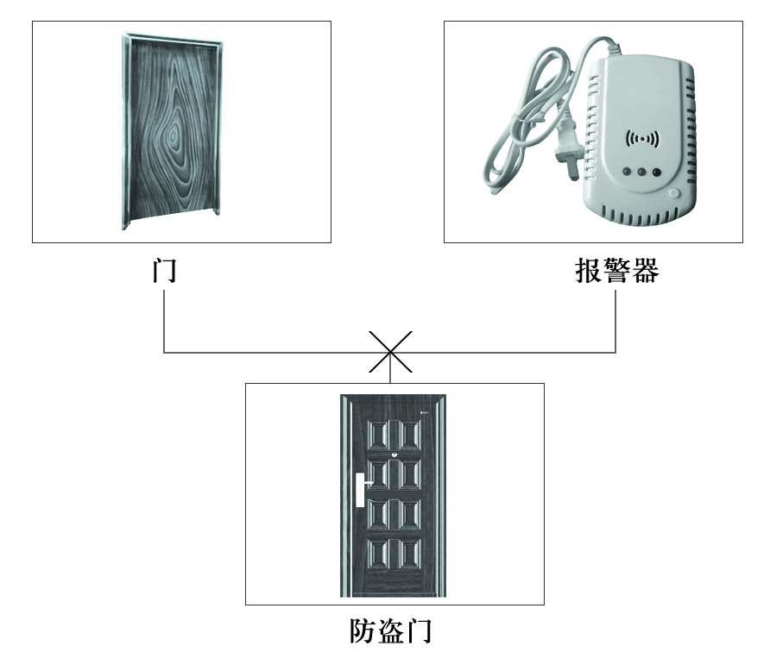
3.3继承的特点
继承具有单根性：即一个子类不允许有多个父类
例如：
class Child extends Person,Car{ }
extends关键字后面不允许有两个类的名字
防盗门属于报警器吗?
Notes:
虽然门也实现了报警器的功能，但是门不是报警器：即：门的主要功能不是报警。

Slide 27
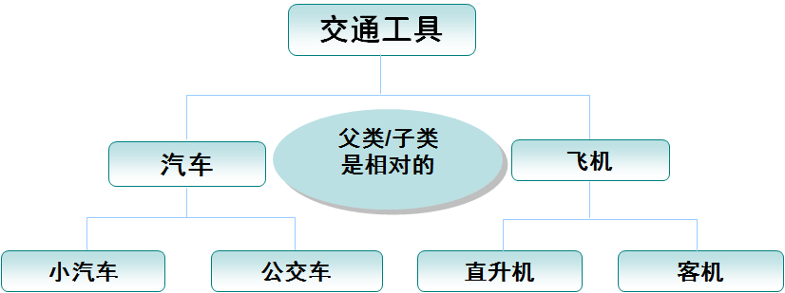
3.3继承的特点
继承具有传递性，即一个类可以即是某个类的子类，同时又是另一个类的父类

Slide 28
3.3继承的特点
继承的传递性
class Person {
public int age;
public String sex;
}
//Man是Person的子类，同时又是Father的父类
class Man extends Person {
public boolean marrired;
}
public class Father extends Man {
public String address;
public void getInfo() {
System.out.println("this is a father");
}
}

Slide 29
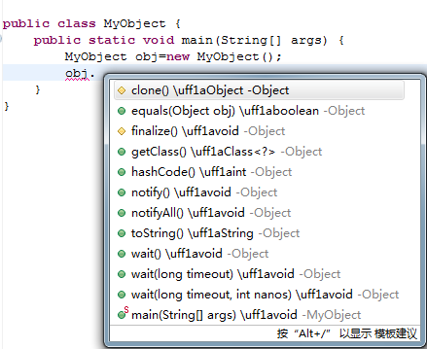
一切类的“祖先”——Object
在Java 中，所有的Java类都直接或间接地继承了java.lang.Object类
定义一个类时，如果没有使用extends关键字，那么该类实际上隐式继承了Object
public class MyObject {
//…
}
public class MyObect extends Object {
//…
}
在Eclipse中调用MyObject对象的成员，会自动弹出继承自Object的所有方法

Slide 30

3.4 Object类
方法 | 描述
clone() | 创建并返回此对象的一个副本
equals(Object obj) | 指示其他某个对象是否与此对象“相等”
hashCode() | 返回该对象的哈希码值
notifyAll() | 唤醒在此对象监视器上等待的所有线程
toString() | 返回该对象的字符串表示
wait() | 在其他线程调用此对象的 notify()方法或 notifyAll()方法前，导致当前线程等待

Slide 31
3.5 继承中父子类关系
class Person {
  public String name = "person";
  public void printInfo() {
    System.out.println("this is a person");
  }
}
public class Child extends Person{
  public void printInfo() {
    System.out.println("this is a child");
  }
  public static void main(String args[]) {
    Person person = new Child(); //父类引用指向子类对象
    person.printInfo(); //调用子类中的方法
    /**
    *Child child = (Child)new Person();
    *//父类对象不能够强制类型转换成子类对象
    */
  }
}

Slide 32
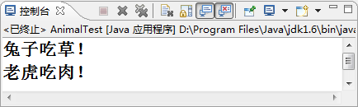
小结 3
请编码实现动物世界的继承关系：
  动物（Animal）具有行为：吃（eat）、睡觉（sleep）
  动物包括：兔子（Rabbit），老虎（Tiger）
  这些动物吃的行为各不相同（兔子吃草，老虎吃肉）；但睡觉的行为是一致的
请通过继承实现以上需求，并编写测试类AnimalTest进行测试

Slide 33
3.6 final
在Java中final是修饰符，可以修饰类、方法和属性
final修饰的类是终态类，其修饰方法为最终方法，final修饰的变量是常量
终态类不能被继承，最终方法不能被重写(下一讲讲解)，常量必须赋初值同时不允许被修改
final class Base{
  public void getInfo(){
    System.out.println("这是父类");
  }
}
public class Student extends Base{
  private String name;
}
最终类不允许被继承

Slide 34
3.6 final
用final修饰常量
常量必须赋初值，且不可以重新赋值
class Base{
  public final int age;
  public void getInfo(){
  System.out.println("这是父类");
  }
}
public class Student extends Base{
  private String name;
}

Slide 35
3.7 super与this
在继承关系中super和this是两个经常使用的关键字
  this：表示当前对象本身的引用
  super：表示对父类或者超类的引用
如果子类中定义了与父类中同名的属性和方法，此时要调用子类中的属性和方法需使用this，要调用父类中的属性和方法需使用super

Slide 36
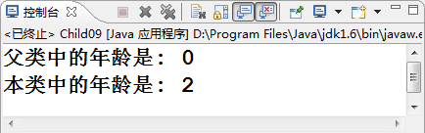
3.7 super与this
class Person {
  public String name = "张三" ;
  public int age = 0;
}
public class Child extends Person {
  public String sex;
  public int age = 2;
  public void getInfo() {
    System.out.println("父类中的年龄是: " + super.age);
    System.out.println("本类中的年龄是: " + this.age);
  }
  public static void main(String args[]) {
    Child child = new Child ();
    child.getInfo();
  }
}
用super访问父类对象
用this访问本类对象

Slide 37
3.7 super与this
在使用 super和this时我们需要注意以下4个方面
  每个子类构造方法中首先会隐含地调用super()，然后执行自身构造方法中的代码
  super()和this()均需放在构造方法内第一行
  this和super不能同时出现在一个构造函数中
  this()和super()均不可以在static环境中使用。包括static方法、static语句块

Slide 38
总结
面向对象的基本特征：封装、继承、多态
封装是对外隐藏类属性和方法的内部实现细节
访问修饰符的范围从小到大依次是：
private，无修饰符，protected，public
继承可以实现代码重用；Java中不存在多继承；继承具有传递性；一个类可以是子类，同时也可以是另外一个类的父类
this表示对象本身的引用，super表示对父类的引用

